Slide 1
Python 심화
Moon Yong Joon

Slide 2
10. 프로퍼티/디스크립터

Slide 3
간접적으로 속성 접근

Slide 4
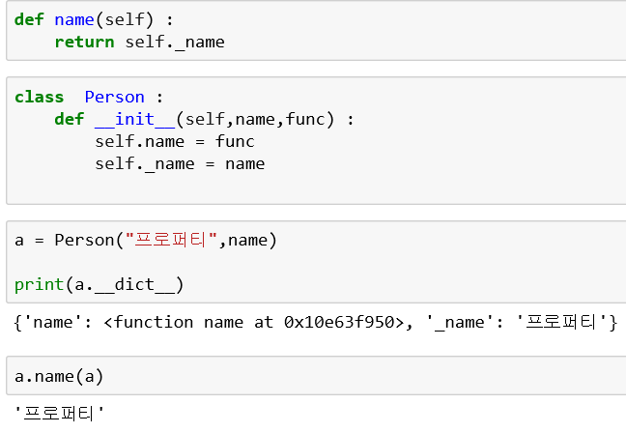
속성에 함수를 등록 처리
함수를 인스턴스 속성에 정의해서 이를 호출해서 속성 값을 처리

Slide 5
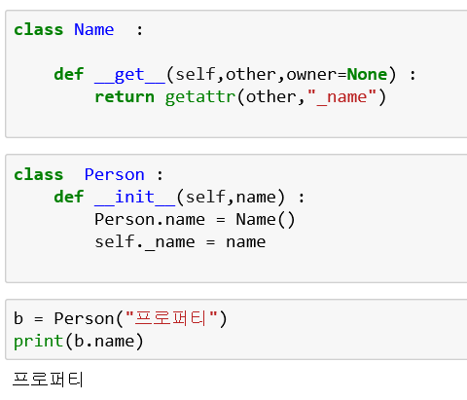
디스크립터 조회 클래스 이용
디스크립터 규약에 따른 메소드를 이용해서 실제 클래스의 속성 접근

Slide 6
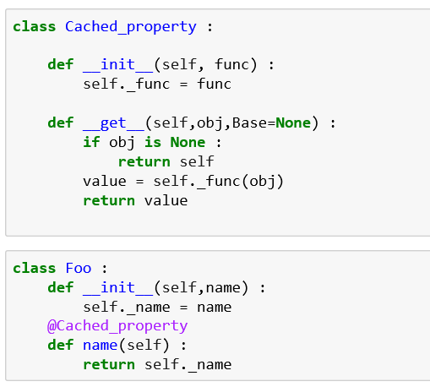
클래스 데코레이터 정의
디스크립터 클래스를 생성하고 데코레이터를 이용해서 함수를 등록한다

Slide 7
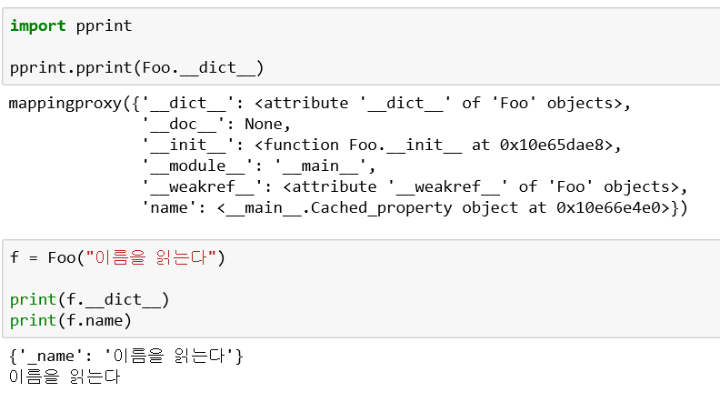
클래스 데코레이터 활용
클래스 데코레이터가 로딩되면 name이 클래스 인스턴스인 것을 확인할 수 있다. Foo 클래스 인스턴스를 만들어서 name으로 조회하면 결과가 나옴

Slide 8
property

Slide 9
Property 작동원리
파이썬은 Property 함수를 이용해서 인스턴스 객체의 변수 명과 동일하도록 처리
검색/갱신/
삭제
property 함수
Class P
-property 함수정의
Instance p1
{‘_x’: }
생성
Class P 인스턴스
x
결과 처리

Slide 10
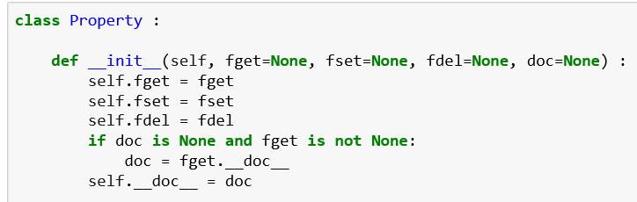
Property 클래스 알아보기 1
프로퍼티 클래스 초기화 메소드는 메소드들을 저장하는 처리를 한다.

Slide 11
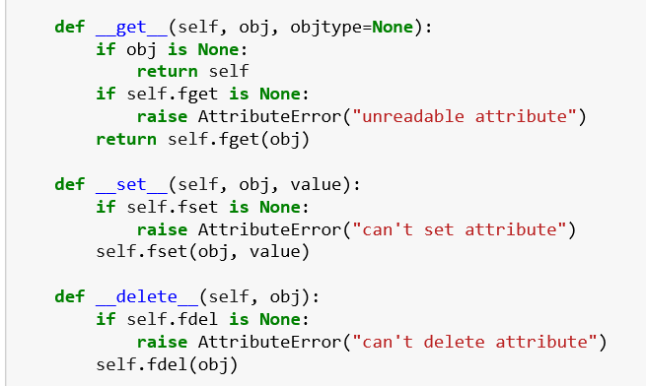
Property 클래스 알아보기 2
인스턴스에서 이름으로 접근할 수 있는 디스크립터 정의하기

Slide 12
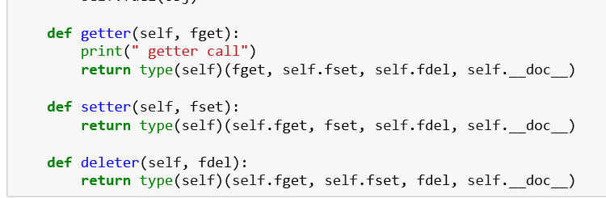
Property 클래스 알아보기 3
테코레이터를 등록할 수 있는 메소드 정의하기

Slide 13
클래스에 프로퍼티 적용

Slide 14
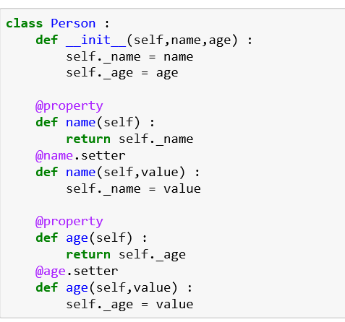
사용자 정의에 property 정의
사용자 정의 class에 property를 정의해서 속성을 property를 통해 접근하도록 제어

Slide 15
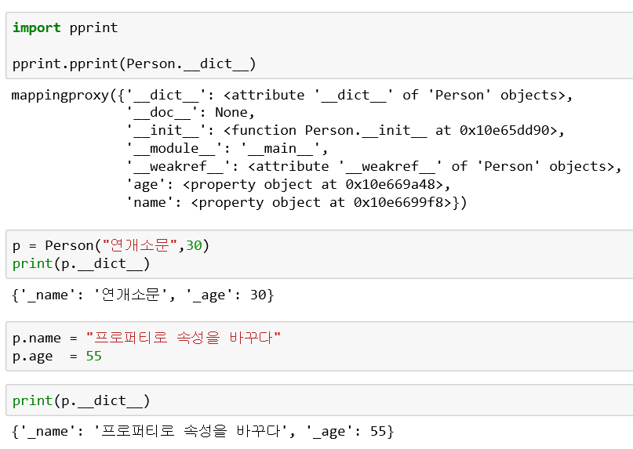
property 활용
인스턴스를 만들고 속성값으로 접근하지만 실제는 property가 실행되어 결과값을 제공함

Slide 16
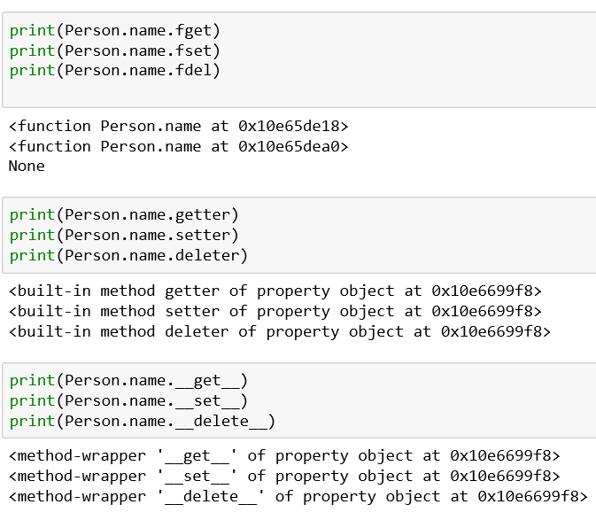
프로퍼티 처리된 name 확인
Name에 프로퍼티 인스턴스가 할당되었다. 이속성을 조회해본다.

Slide 17
property class 예시

Slide 18
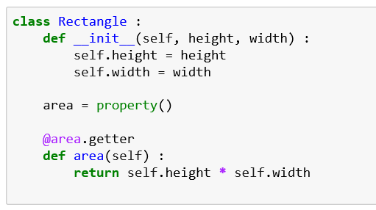
계산 프로퍼티 정의
프로퍼티 인스턴스를 생성하고 메소드 데코레이터를 가지고 프로퍼티 지정하기

Slide 19
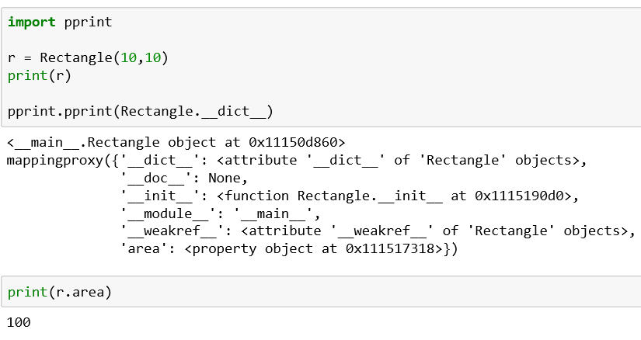
계산 프로퍼티 활용
인스턴스를 생성하고 area로 호출하면 계산된 값이 출력된다.

Slide 20
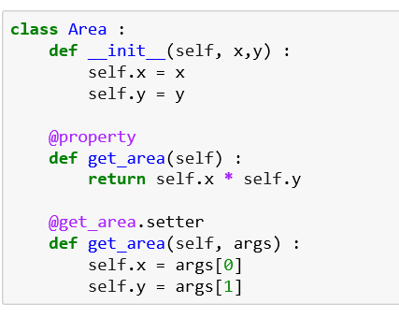
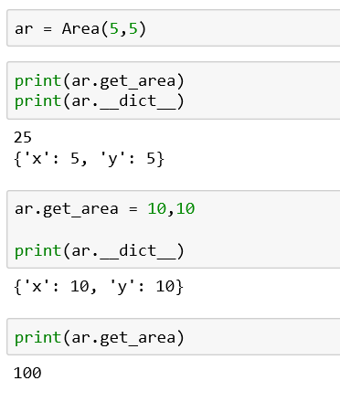
데코레이터이용 계산 처리
데코레이터를 이용해서 조회 및 갱신을 처리한다.
실제 갱신할 때는 하나의 매개변수만 있으므로 튜플로 처리

Slide 21
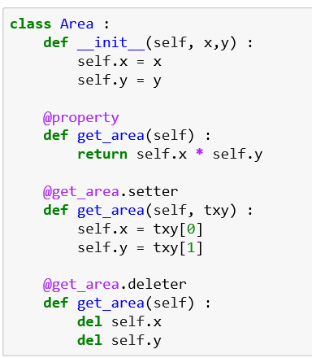
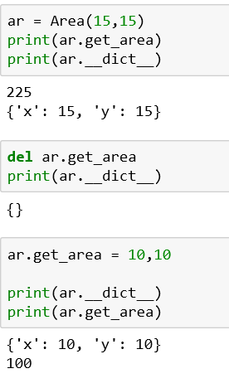
계산되는 필드 삭제 처리
삭제도 넣고 처리하면 실제 인스턴스 내부의 속성도 del 키워드를 이용해서 삭제가 가능

Slide 22
Descriptor protocol

Slide 23
Descriptor란
__get__, __set__, __delete__ 인 descriptor protocol를 정의해서 객체를 접근하게 처리하는 방식
Class A() :
name = desciptor(…)
Class desciptor() :
def __init__(…)
def __get__(…)
def __set__(…)
def __delete__(…)
name 속성 접근시 실제 desciptor 내의 __get__/__set__/__delete__ 이 실행되어 처리됨

Slide 24
Descriptor 종류
Method descriptor와 Data descripter 로 구분
Method descriptor:
__get__(self, instance, owner)
Data descriptor:
__get__(self, instance, owner)
__set__(self,instance, value),
__delete__(self, instance)

Slide 25
Descriptor 메소드 정의
Descriptor 처리를 위해 별도의 Class를 정의 시에 추가해야 할 메소드
obj.__get__(self, instance, owner)
검색
obj.__set__(self, instance, value)
생성/변경
obj.__delete__(self, instance)
소멸

Slide 26
Descriptor
Descriptor 클래스를 이용해 인스턴스 객체의 변수 명으로 처리할 수 있도록 만듬
Descriptor
Class P
인스턴스생성
Instance p1
{‘_x’: }
생성
Descriptor
인스턴스 생성
x
Instance p1
p1._x 접근
class 내 descripter 인스턴스의 메소드 호출하여 처리

Slide 27
Descriptor 처리 방식
Descriptor class를 생성하여 실제 구현 클래스 내부의 속성에 대한 init(no 변수)/getter/setter/deleter를 통제할 수 있도록 구조화
Descriptor class 생성
Class Decriptor :
def __init__
def __get__
def __set__
def __del__
구현 class 정의시 속성에 대한인스턴스 생성
class Person() :
name= Descriptor()
구현class에 대한 인스턴스 생성 및 인스턴스 속성에 값 세팅
user = Person()
User.name = ‘Dahl’

Slide 28
데이터 Descriptor

Slide 29
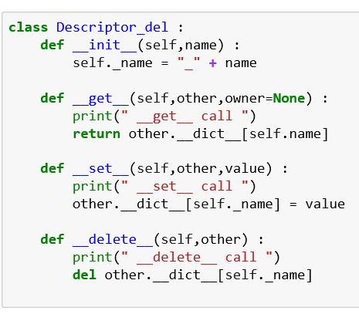
descriptor 클래스 정의
디스크립터를 만들 수 있는 클래스를 정의한다. 실제 인스턴스의 변수명을 처리할 수 있도록 name을 속성으로 받는다.

Slide 30
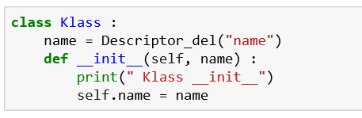
사용자 클래스 정의
디스크립터는 클래스 속성으로 정의를 해야 한다. 디스크립터가 정의되면 실제 self로 조회시도 클래스 속성을 먼저 참조한다.

Slide 31
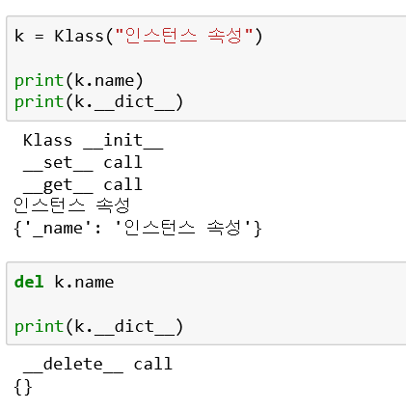
사용자 클래스 활용
하나의 인스턴스를 만들고 name 속성을 접근하면 인스턴스가 조회되는 것을 알 수 있다.

Slide 32
메소드 디스크립터

Slide 33
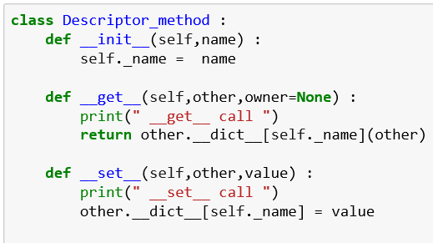
descriptor 클래스 정의
디스크립터를 만들 수 있는 클래스를 정의한다. 실제 인스턴스의 변수명을 처리할 수 있도록 name을 속성으로 받는다.

Slide 34
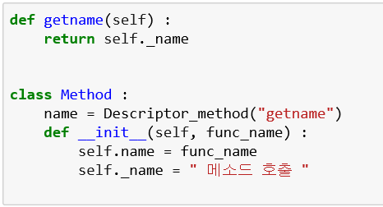
사용자 클래스 정의
디스크립터는 클래스 속성으로 정의를 해야 한다. 디스크립터가 정의되면 실제 self로 조회시도 클래스 속성을 먼저 참조한다.

Slide 35
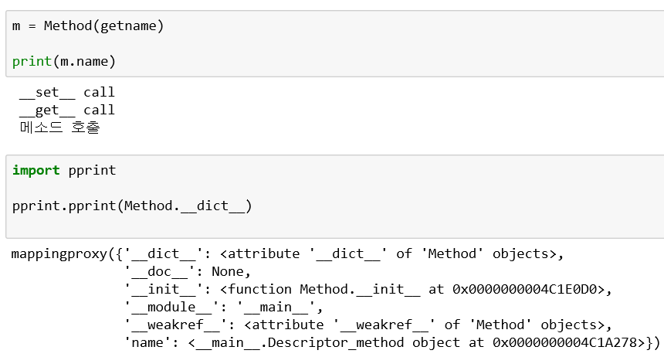
사용자 클래스 활용
하나의 인스턴스를 만들고 name 속성을 접근하면 인스턴스가 조회되는 것을 알 수 있다.

